Slide 1
Info Narasumber

Slide 2
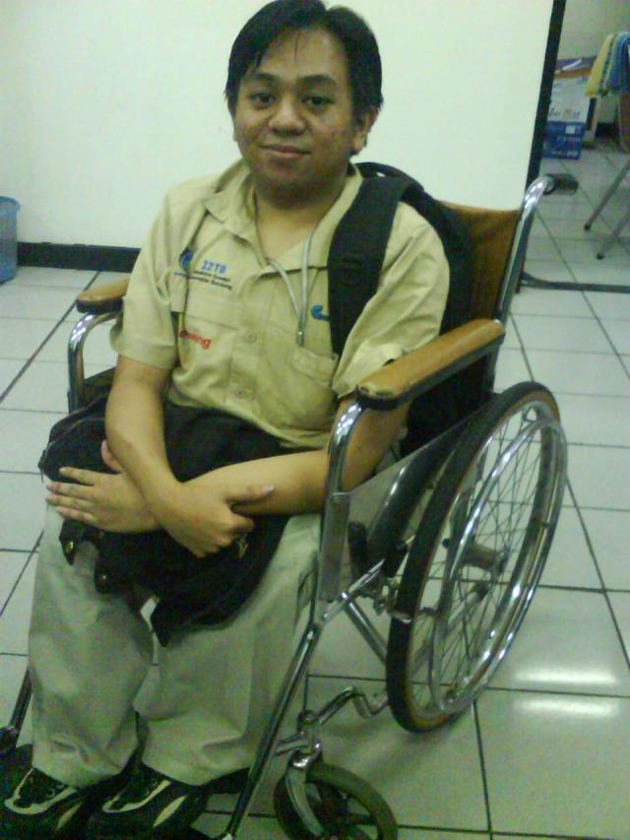
Nama: Ginan Ginanjar Pramadita
Pendidikan: 1. S1 Informatika ITB angkatan 2006
2. S2 Informatika ITB angkatan 2013
https://rinaldimunir.wordpress.com/2009/05/25/kisah-ginan-mahasiswa-if-itb-2006-yang-mempunyai-semangat-baja/

Slide 3
Pengalaman kerja:
PT Telkom R&D
PT Sangkuriang
3. CTO PT DAKSA (Data A

